Slide 1
LetsBMI

Slide 2
포함 기능
성별 별 BMI 측정
웹사이트 서핑
동영상 재생

Slide 3
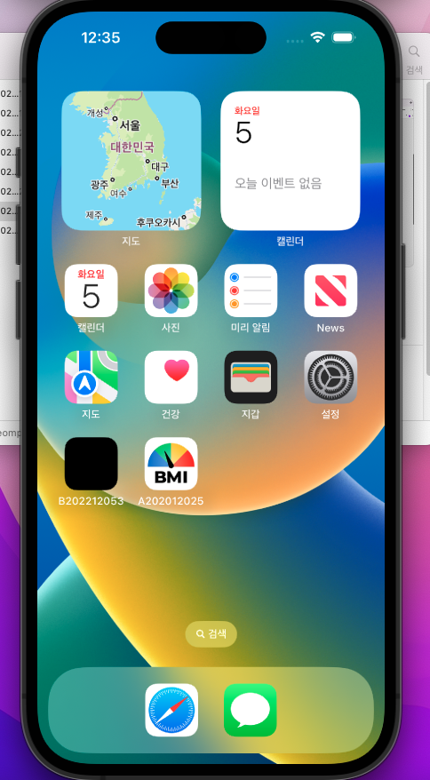
앱 icon
앱 icon

Slide 4
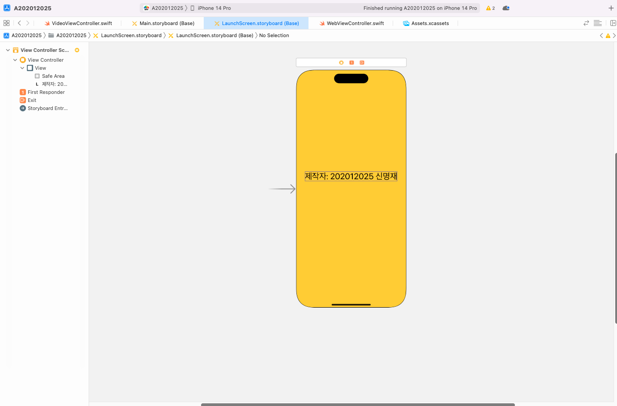
Launch screen

Slide 5
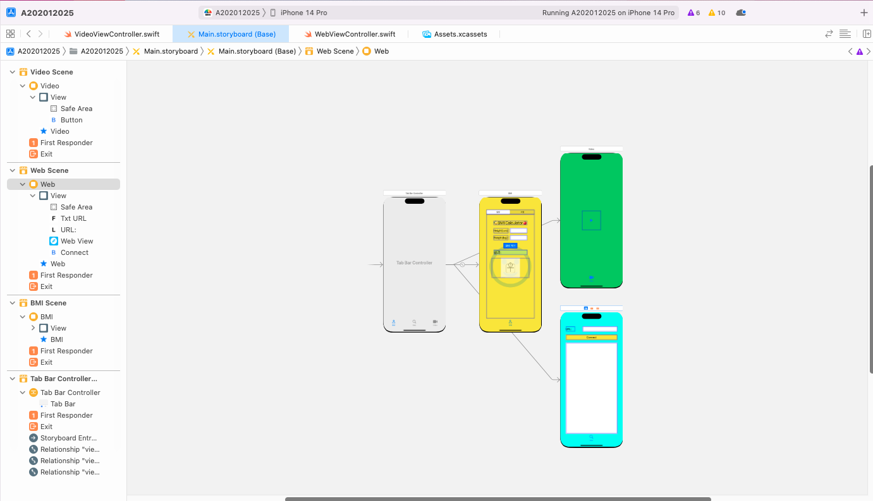
UI(Main.storyboard)

Slide 6
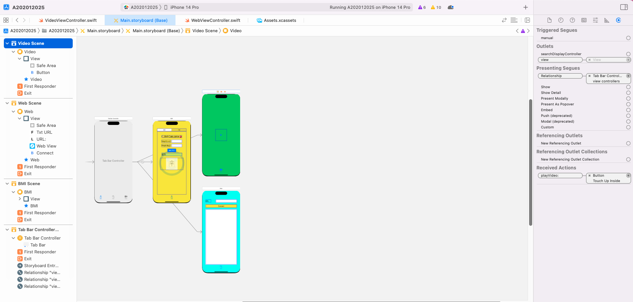
Scene별 Connections Inspector : Outlet과 Action
Video Scene

Slide 7
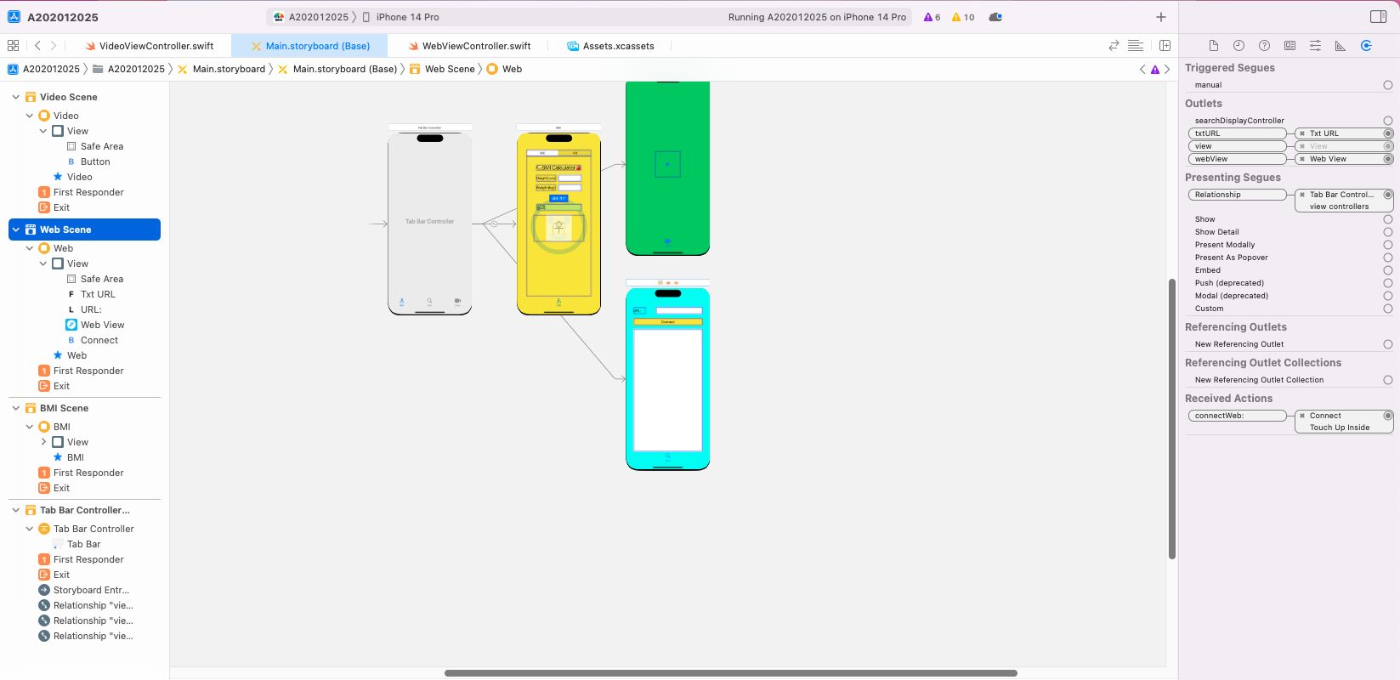
Scene별 Connections Inspector : Outlet과 Action
Web Scene

Slide 8
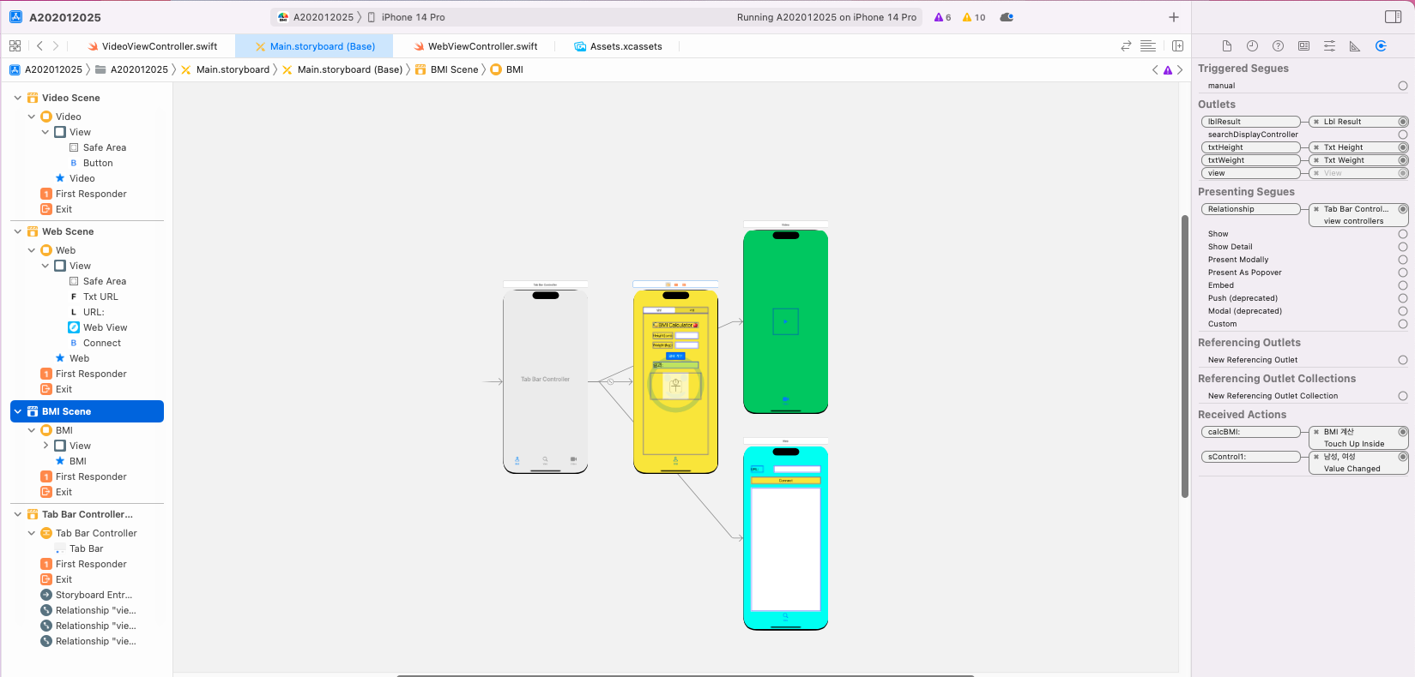
Scene별 Connections Inspector : Outlet과 Action
BMI Scene

Slide 9
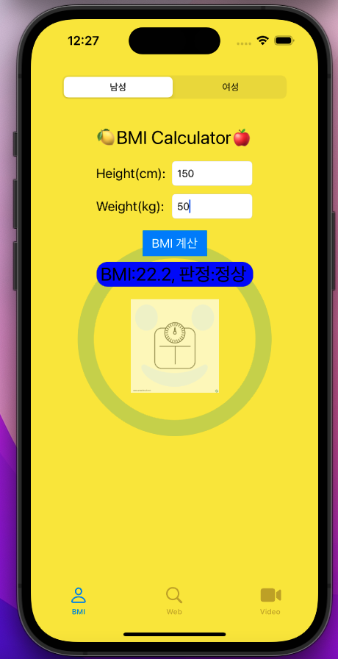
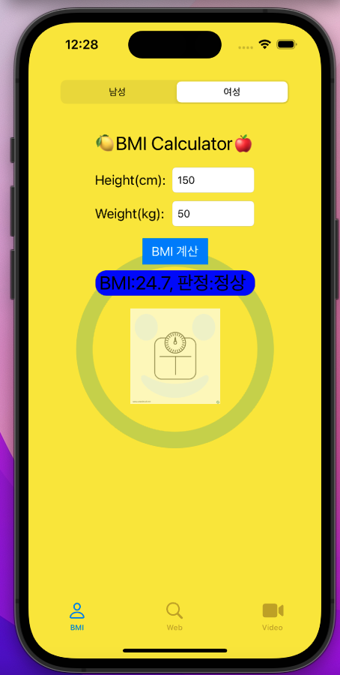
실행 화면: BMI Scene
<-남성일 때 결과
여성일 때 결과->

Slide 10
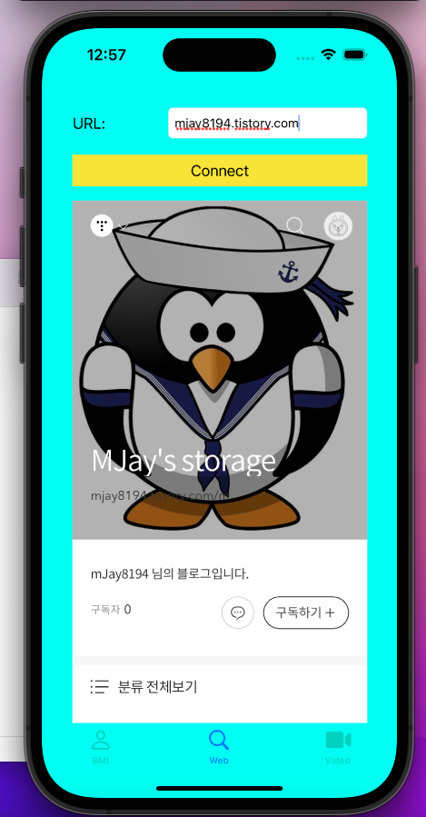
실행 화면: Web Scene
<- URL 입력 후 connect 버튼
클릭 시 해당 웹페이지 출력

Slide 11
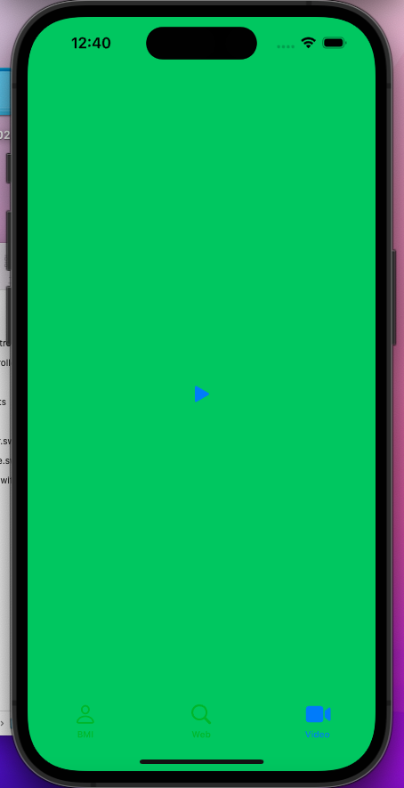
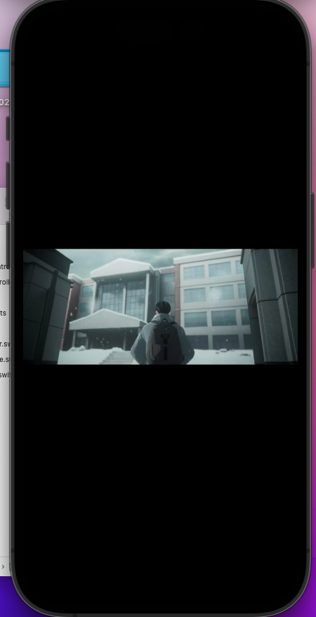
실행 화면: Video Scene
<- video 탭 처음화면
버튼 누르면 동영상 실행->

Slide 12
개선 과제
프로젝트에서 개선하고 싶은 내용
동영상을 출력하는 view의 기능을 좀 더 추가(동영상 선택, 웹과 연동 등)
전체적인 디자인을 통일성 있게 수정(버튼색 및 배경색 테마 설정 등)
BMI 계산 탭의 기능을 추가(비만일 경우 정상 BMI가 되기 위한 몸무게 감량 kg 표시 등)

